Slide 1
Funciones en c++
Programación II – 4to Informática
Prof. Pérez Jazmín

Slide 2
¿Funciones, métodos o procedimientos?
Las funciones son una herramienta indispensable para el programador, tanto las funciones creadas por él mismo como las que le son proporcionadas por otras librerías.
En el mundo de la programación, muchos acostumbramos hablar indistintamente de estos tres términos sin embargo poseen deferencias fundamentales.
Funciones: Las funciones son un conjunto de procedimiento encapsulados en un bloque, usualmente reciben parámetros, cuyos valores utilizan para efectuar operaciones y adicionalmente retornan un valor.
Métodos: Los métodos y las funciones son funcionalmente idénticos, pero su diferencia radica en el contexto en el que existen. Un método está asociado a un objeto, básicamente un método es una función que pertenece a un objeto o clase.
Procedimientos: Los procedimientos son básicamente lo un conjunto de instrucciones que se ejecutan sin retornar ningún valor

Slide 3
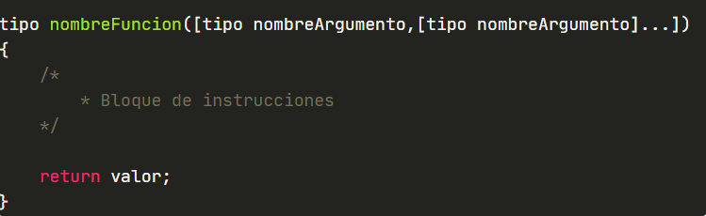
Declaración de funciones
#Una función o procedimiento pueden tener una cantidad cualquier de parámetros, ya sea cero, uno, tres, diez, cien o más parámetros.
#Si una función tiene más de un parámetro cada uno de ellos debe ir separado por una coma.
#Los argumentos de una función también tienen un tipo y un nombre que los identifica. El tipo del argumento puede ser cualquiera y no tiene relación con el tipo de la función.
#Cualquier instrucción que se encuentre después de la ejecución de return NO será ejecutada.
#El tipo del valor que se retorna en una función debe coincidir con el del tipo declarado a la función.

Slide 4
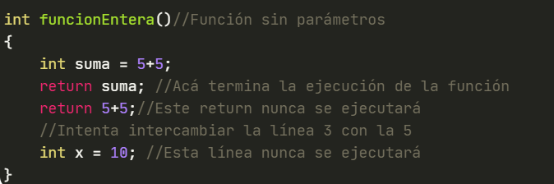
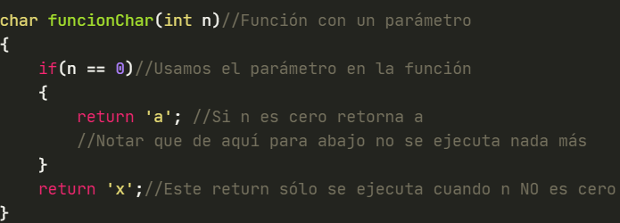
Ejemplos

Slide 5
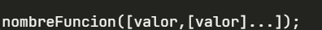
Invocando funciones
Como puedes notar es bastante sencillo invocar o llamar funciones en C++ (de hecho en cualquier lenguaje actual), sólo necesitas el nombre de la función y enviarle el valor de los parámetros.
#La función se declara fuera del main y se invoca dentro del mismo para que sea ejecutada.
#El nombre de la función debe coincidir exactamente al momento de invocarla.
#El orden de los parámetros y el tipo debe coincidir.
#Cada parámetro enviado también va separado por comas.
#Si una función no recibe parámetros, simplemente no ponemos nada al interior de los paréntesis, pero SIEMPRE debemos poner los paréntesis.
#Invocar una función sigue siendo una sentencia habitual de C++, así que ésta debe finalizar con ';' como siempre.
#El valor retornado por una función puede ser asignado a una variable del mismo tipo.
#Una función puede llamar a otra dentro de sí misma o incluso puede ser enviada como parámetro a otra.

Slide 6
EJERCICIOS
Ejercicio 1: Calculadora básica
Crea una calculadora simple que realice operaciones de suma, resta, multiplicación y división utilizando funciones separadas para cada operación.
Ejercicio 2: Conversor de temperatura
Escribe un programa que convierta la temperatura de Celsius a Fahrenheit y viceversa. Utiliza funciones separadas para realizar cada conversión.
Ejercicio 3: Conteo de letras
Crea un programa que cuente la cantidad de veces que una letra específica aparece en una cadena utilizando una función.
Ejercicio 4: Suma de elementos en un arreglo
Escribe un programa que sume los elementos de un arreglo usando una función separada para realizar esta operación.

